Slide 1


Atelier Flask
Première partie : Flask et son environnement technologique
M2 SISE 2025-2026 - 24 février 2026
Olivier BOROT - Axel CANO - Marin NAGY - Cyrille PECNIK

Slide 2
Sommaire
Présentation de Flask
Flask, Werkzeug, WSGI, Jinja
Flask vs autres frameworks
Comparaison avec d’autres frameworks : Django, FastAPI et Streamlit
Architecture et écosystème
Cycle d’une requête et composants
1
2
3
4
5
6
Base de données et ORM
Connexion BDD et SQLAlchemy
Outils de développement
UV, Ruff & Gunicorn
Sommaire
Mise en pratique - TD
Création de zéro d’une mini appli. Flask

Slide 3
Sommaire
Présentation de Flask
Flask, Werkzeug, WSGI, Jinja
Flask vs autres frameworks
Comparaison avec d’autres frameworks : Django, FastAPI et Streamlit
Architecture et écosystème
Cycle d’une requête et composants
Présentation de Flask
Présentation de Flask
Vs autres Frameworks
1
2
3
4
5
6
Architecture et écosystème
Qu’est-ce que Flask ?
Base de données et ORM
Connexion BDD et SQLAlchemy
Outils de développement
UV, Ruff & Gunicorn
Mise en pratique - TD
Création de zéro d’une mini appli. Flask
Sommaire

Slide 4
Présentation de Flask
Présentation de Flask
Vs autres Frameworks
Architecture et écosystème
Qu’est-ce que Flask ?
Micro-framework web Python
Repose principalement sur deux technologies : Werkzeug (WSGI) et Jinja
Créé en 2010 par Armin Ronacher et toujours actualisé
Lien du site : FLASK
Flask
Navigateur
WSGI
Routing python
Jinja
Réponse HTML

Slide 5
Présentation de Flask
Présentation de Flask
Vs autres Frameworks
Architecture et écosystème
Werkzeug (« outils » en allemand)
WSGI : Web Server Gate Interface =
Interface entre serveurs et app. Web pour Python
Bibliothèque bas-niveau
Fournit toutes les briques pour la création d’une app basée sur WSGI.
Lien du site : WERKZEUG
Flask
Werkzeug
Navigateur
WSGI
Routing python
Jinja
Réponse HTML
« Surcouche » à l’interface web / python WSGI
Transforme le dictionnaire CGI d’informations sur la requête donné par le navigateur en un objet python utilisable facilement.
Garantit la structure de données et de réponses attendu par WSGI.
Gère un dictionnaire mappant les URLs à des fonctions python
Appelle la fonction attribuée à l’URL.
Encapsule la réponse, gère les arguments d’entrée et la requête.
Crée un environnement qui possède toutes les informations nécessaires
CGI : Common Gateway Interface =
interface des serveurs HTTP : au lieu d'envoyer un fichier pour une adresse web, on exécute un programme et retourne le contenu généré.

Slide 6
Flask
Werkzeug
Présentation de Flask
Présentation de Flask
Vs autres Frameworks
Architecture et écosystème
Werkzeug : Qu’est-ce que ça fait ?
Navigateur
WSGI
Routing python
Jinja
Réponse HTML
« Surcouche » à l’interface web / python WSGI
Transforme le dictionnaire CGI d’informations sur la requête donné par le navigateur en un objet python utilisable facilement.
Garantit la structure de données et de réponses attendu par WSGI.
Gère un dictionnaire mappant les URLs à des fonctions python
Appelle la fonction attribuée à l’URL.
Encapsule la réponse, gère les arguments d’entrée et la requête.
Crée un environnement qui possède toutes les informations nécessaires
CGI : Common Gateway Interface =
interface des serveurs HTTP : au lieu d'envoyer un fichier pour une adresse web, on exécute un programme et retourne le contenu généré.

Slide 7
Présentation de Flask
Présentation de Flask
Vs autres Frameworks
Architecture et écosystème
Jinja : Moteur de templates
Moteur de template pour Python
Utilisé par Flask, mais peut être utilisé seul
Protection contre l’injection de code
Lien du site : JINJA
Moteur de template =
Génère du texte (ici html) dynamiquement à partir de données Python
Flask
Werkzeug
Navigateur
WSGI
Routing python
Jinja
Réponse HTML
« Surcouche » à l’interface web / python WSGI
Transforme le dictionnaire CGI d’informations sur la requête donné par le navigateur en un objet python utilisable facilement.
Garantit la structure de données et de réponses attendu par WSGI.
Gère un dictionnaire mappant les URLs à des fonctions python
Appelle la fonction attribuée à l’URL.
Encapsule la réponse, gère les arguments d’entrée et la requête.
Crée un environnement qui possède toutes les informations nécessaires
CGI : Common Gateway Interface =
interface des serveurs HTTP : au lieu d'envoyer un fichier pour une adresse web, on exécute un programme et retourne le contenu généré.

Slide 8
Présentation de Flask
Présentation de Flask
Vs autres Frameworks
Architecture et écosystème
Jinja : Moteur de templates
Trois syntaxes principales :
HTML
Moteur de template =
Génère du texte (ici html) dynamiquement à partir de données Python
<h1>Bonjour {{ name }}</h1>
Variables :
Commentaires :
{{ name }}
{# Pas affiché #}
Python
render_template(
”ma_template.html",
name=“Ricco“
)
Structure de contrôles :
{% if user %}
Bonjour {{ user }}
{% endif %}
{% for item in items %}
<li>{{ item }}</li>
{% endfor %}
Résultat
<h1>Bonjour Ricco</h1>
Flask
Werkzeug
Navigateur
WSGI
Routing python
Jinja
Réponse HTML
« Surcouche » à l’interface web / python WSGI
Transforme le dictionnaire CGI d’informations sur la requête donné par le navigateur en un objet python utilisable facilement.
Garantit la structure de données et de réponses attendu par WSGI.
Gère un dictionnaire mappant les URLs à des fonctions python
Appelle la fonction attribuée à l’URL.
Encapsule la réponse, gère les arguments d’entrée et la requête.
Crée un environnement qui possède toutes les informations nécessaires

Slide 9
Présentation de Flask
Présentation de Flask
Vs autres Frameworks
Architecture et écosystème
Exemple d’une requête
Navigateur
WSGI
Werkzeug
Flask
Jinja
Werkzeug
WSGI
Réponse HTML
GET /profile HTTP/1.1
Host: bonjour.com
request = Request(environ)
request.method # "GET"
request.path # "/profile"
<h1>Bonjour {{ name }}</h1>
>>> <h1>Bonjour Ricco</h1>
[b"<h1>Bonjour Ricco</h1>"]
environ = {
"REQUEST_METHOD": "GET",
"PATH_INFO": "/profile",
"HTTP_HOST": "bonjour.com",
...
}
@app.route("/profile")
def profile():
return render_template(
"profile.html", name="Ricco"
)
Response(
"<h1>Bonjour Ricco</h1>",
status=200,
headers={"Content-Type": "text/html"}
)
HTTP/1.1 200 OK
Content-Type: text/html
Content-Length: 24
<h1>Bonjour Ricco</h1>
CGI : Common Gateway Interface =
interface des serveurs HTTP : au lieu d'envoyer un fichier pour une adresse web, on exécute un programme et retourne le contenu généré.

Slide 10

Présentation de Flask
Présentation de Flask
Vs autres Frameworks
Architecture et écosystème
Exemple d’une requête
Navigateur
WSGI
Werkzeug
Flask
Jinja
Werkzeug
WSGI
Réponse HTML
GET /profile HTTP/1.1
Host: bonjour.com
request = Request(environ)
request.method # "GET"
request.path # "/profile"
<h1>Bonjour {{ name }}</h1>
>>> <h1>Bonjour Ricco</h1>
[b"<h1>Bonjour Ricco</h1>"]
environ = {
"REQUEST_METHOD": "GET",
"PATH_INFO": "/profile",
"HTTP_HOST": "bonjour.com",
...
}
@app.route("/profile")
def profile():
return render_template(
"profile.html", name="Ricco"
)
Response(
"<h1>Bonjour Ricco</h1>",
status=200,
headers={"Content-Type": "text/html"}
)
HTTP/1.1 200 OK
Content-Type: text/html
Content-Length: 24
<h1>Bonjour Ricco</h1>

Slide 11
Présentation de Flask
Présentation de Flask
Vs autres Frameworks
Architecture et écosystème
Exemple d’une requête
Navigateur
WSGI
Werkzeug
Flask
Jinja
Werkzeug
WSGI
Réponse HTML
GET /profile HTTP/1.1
Host: bonjour.com
request = Request(environ)
request.method # "GET"
request.path # "/profile"
<h1>Bonjour {{ name }}</h1>
>>> <h1>Bonjour Ricco</h1>
[b"<h1>Bonjour Ricco</h1>"]
environ = {
"REQUEST_METHOD": "GET",
"PATH_INFO": "/profile",
"HTTP_HOST": "bonjour.com",
...
}
Response(
"<h1>Bonjour Ricco</h1>",
status=200,
headers={"Content-Type": "text/html"}
)
HTTP/1.1 200 OK
Content-Type: text/html
Content-Length: 24
<h1>Bonjour Ricco</h1>
@app.route("/profile")
def profile():
return render_template(
"profile.html", name="Ricco"
)

Slide 12
Présentation de Flask
Présentation de Flask
Vs autres Frameworks
Architecture et écosystème
Initialiser une app
Sans Flask
(besoin d’un serveur WSGI)
Avec Flask
(en utilisant le serveur WSGI intégré pour le développement)
def app(environ, start_response):
path = environ.get("PATH_INFO", "/")
if path == "/":
response_body = b"Hello World"
status = "200 OK"
else:
response_body = b"Not Found"
status = "404 Not Found"
headers = [
("Content-Type", "text/plain"),
("Content-Length", str(len(response_body)))
]
start_response(status, headers)
return [response_body]
App = Flask(__name__) :
Configure le rooting
Crée le moteur Jinja
Initialisation des structures WSGI
Crée les variables de contextes
Etc.
from flask import Flask
app = Flask(__name__)
@app.route("/")
def home():
return "Hello World"
if __name__ == "__main__":
app.run()

Slide 13
Présentation de Flask
Présentation de Flask
Vs autres Frameworks
Architecture et écosystème
Avantages - Inconvénients
Avantages
Inconvénients
Simplicité : prise en main facile.
Flexibilité : pas de structure imposée, choix des outils.
Léger : peu de surcouches.
Ecosystème riche : grand nombre d’utilisateurs.
Tout à configurer : auth, admin, etc.
Moins adapté aux gros projets : scalabilité à désiré.
Sécurité incertaine : dépendante du niveau du/des développeur(s)

Slide 14
Présentation de Flask
Comparaison avec d’autres frameworks
Vs autres Frameworks
Architecture et écosystème
Base de données et ORM
Critère | Flask | FastAPI | Django | Streamlit
Modèle d’exécution | Synchrone (WSGI) | Asynchrone natif (ASGI) | Synchrone (WSGI) + async partiel | Synchrone
Interface serveur | WSGI | ASGI | WSGI (ASGI via Django 3+) | Serveur interne
Typage & validation | Non natif | Typage Python + Pydantic | Forms / Serializers | Non orienté API
ORM intégré | Non | Non | Oui (ORM complet) | Non
Philosophie | Microframework minimaliste | API-first, moderne, typé | Framework full-stack | Data app interactive
Performance brute | Bonne | Très élevée (async + Starlette) | Moyenne à bonne | Non optimisé pour API
Gestion utilisateurs / auth intégrée | Non | Non | Oui (auth complet natif) | Non
Cas d’usage principal | API simple, app légère | API REST haute performance | Applications web complexes | Dashboards data science
Architecture interne | Werkzeug + Jinja | Starlette + Pydantic | Monolithique intégré | Script réactif
Structure imposée | Aucune | Faible | Forte structure MVC | Script linéaire

Slide 15
Vs autres Frameworks
Architecture et écosystème
Architecture et écosystème
Base de données et ORM
Outils de développement
Architecture d’un projet Flask
app/__init__.py
mon_projet/
run.py
requirements.txt
app/
__init__.py
routes.py
services/
user_service.py
templates/
base.html
static/
css/
images/
js/
data/
from flask import Flask
def create_app():
app = Flask(__name__)
# instanciation des routes :
from .routes import main_blueprint
app.register_blueprint(main_blueprint)
# ici appeler tout ce qui doit être appelé :
# création de base de données
# différents services
# etc.
return app
run.py
from app import create_app
app = create_app()

Slide 16





Vs autres Frameworks
Architecture et écosystème
Architecture et écosystème
Base de données et ORM
Outils de développement
Technologies d’un projet Flask selon leurs couches
mon_projet/
run.py
requirements.txt
app/
__init__.py
routes.py
services/
user_service.py
templates/
base.html
static/
css/
images/
js/
data/
Navigateur
Routes
Services - BDD
Fonctions et services
Côté serveur
BackEnd
Côté client
FrontEnd
Côté serveur
Api endpoints

Slide 17
Vs autres Frameworks
Architecture et écosystème
Base de données et ORM
Base de données et ORM
Outils de développement
SQLAlchemy : qu’est-ce que c’est ?
Mise en pratique - TD
ORM : Object Relational Mapping =
Correspondance objets Python <=> table SQL
Principal ORM utilisé avec Flask
Permet de définir des modèles en Python
Supporte plusieurs bases
Lien du site : SQLALCHEMY
Exemple de modèle :
class User(db.Model):
id = db.Column(db.Integer, primary_key=True)
name = db.Column(db.String(100))

Slide 18
Vs autres Frameworks
Architecture et écosystème
Base de données et ORM
Base de données et ORM
Outils de développement
Créer sa base de données SQLite en utilisant SQLAlchemy
Mise en pratique - TD
Création de la base de données « users.db »
Création le modèle « users »
from sqlalchemy import create_engine
from sqlalchemy.orm import declarative_base, sessionmaker
# Définir le moteur SQLite
engine = create_engine("sqlite:///users.db")
# Définir une base déclarative
Base = declarative_base()
# Créer une session pour communiquer avec la BDD
SessionLocal = sessionmaker(bind=engine)
session = SessionLocal()
from sqlalchemy import Column, Integer, String, DateTime, ForeignKey, UniqueConstraint class User(Base): __tablename__ = "users" id = Column(Integer, primary_key=True)
username = Column(String(50), nullable=False, unique=True)
email = Column(String(120), nullable=False, unique=True)

Slide 19
Vs autres Frameworks
Architecture et écosystème
Base de données et ORM
Base de données et ORM
Outils de développement
Communication BDD <=> modèles
Mise en pratique - TD
Ajouter un individu
Lire les individus
new_user = User(
username="Bob",
email=bob@mynameisbob.com)
session.add(new_user)
session.commit()
users = session.query(User).all()
# filtrer :
User_bob = session.query(User).filter_by(
username="Bob"
).first()
Modifier un individu
Supprimer un individu
User_bob.email = "bob@gmail.com"
session.commit()
session.delete(User_bob)
session.commit()

Slide 20
Vs autres Frameworks
Architecture et écosystème
Base de données et ORM
Base de données et ORM
Outils de développement
Contraintes et bonnes pratiques
Mise en pratique - TD
Contrainte dans la création de modèles
Bonnes pratiques
- Séparer les modèles, les services, la création de la base de données
- Une seule instance de « engine »
- Une session par requête: (contextmanager)
- Validation à renforcer
- Alembic pour les migrations
class User(Base):
__tablename__ = "users"
id = Column(Integer, primary_key=True)
username = Column(String(50), nullable=False, unique=True)
email = Column(String(120), nullable=False, unique=True)
__table_args__ = (
UniqueConstraint('email', name='uq_user_email'), )
Liste de contraintes possibles :
Unique, Check, Index, ForeignKey, Enum, Composites, Validation ORM…

Slide 21
Base de données et ORM
Vs autres Frameworks
Architecture et écosystème
Outils de développement
Outils de développement
Mise en pratique - TD
Premier outil - UV
Gestionnaire de dépendances et d’environnement Python ultra-rapide écrit en Rust.
Remplace pip et venv, 10-100x plus rapide
Lien du site : UV
Démarrer un nouveau projet uv :
> uv init
> uv venv
> .venv\Scripts\activate
Ajouter un package avec uv :
> uv add __package_name__
Enlever un package avec uv :
> uv remove __package_name__
Récupérer un projet uv :
> pip install uv
> uv venv
> .venv\Scripts\activate
> uv sync

Slide 22
Base de données et ORM
Vs autres Frameworks
Architecture et écosystème
Outils de développement
Outils de développement
Mise en pratique - TD
Deuxième outil - Ruff
Formatter et linter python extrêmement rapide
Remplace Flake8 /Pylint, 10-100x plus rapide
Garantit une base de code propre et uniforme
Très utile en projet collaboratif
Lien du site : RUFF
import pandas as pd
import os,sys
def create_list( ):
mylist=[1,2,3,4,5]
return mylist
import os
import sys
import pandas as pd
def create_list():
mylist = [1, 2, 3, 4, 5]
return mylist
Vérifier le code :
> ruff check .
Et le corriger :
> ruff check . --fix
Formatter le code :
> Ruff format .

Slide 23
Base de données et ORM
Vs autres Frameworks
Architecture et écosystème
Outils de développement
Outils de développement
Mise en pratique - TD
Troisième outil - Gunicorn
Serveur WSGI utilisé pour déployer des applications Python.
Mieux que le serveur Flask intégré car : multi-process, stable pour la mise en production, compatible WSGI
Lien du site : GUNICORN
Lancer un serveur flask avec gunicorn :
> uv add gunicorn
ou alors
> pip install gunicorn
Puis :
> gunicorn app:app
Avec plusieurs workers :
> gunicorn app:app --workers 4

Slide 24
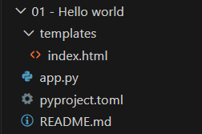
Base de données et ORM
Vs autres Frameworks
Architecture et écosystème
Outils de développement
Mise en pratique - TD
Mise en pratique - TD
Première partie du TD : découverte de Flask
Objectif : Créer sa première application web Flask.
Initialiser le projet avec UV.
Créer une app Flask minimale.
Créer un template HTML avec Jinja.

Slide 25
Merci de nous avoir écouté
Des questions ?
Au travail !

Slide 26
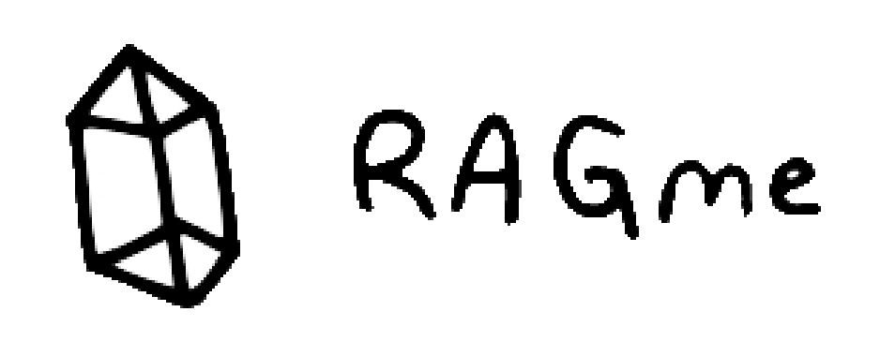
Atelier Flask
Deuxième partie : RagMe
M2 SISE 2025-2026 - 24 février 2026
Olivier BOROT - Axel CANO - Marin NAGY - Cyrille PECNIK

Slide 27
Présentation de l’app
Architecture de l’app
Deuxième partie du TD
Sommaire
1
Présentation de l’app
Présentation du projet
Architecture de l’app
Front et Back Ends, BDD, routing
2
3
Deuxième partie du TD
Implémentation guidée sur un projet à trous

Slide 28
Présentation de l’app
Présentation de l’app
Architecture de l’app
Deuxième partie du TD
Ragme : présentation du projet
Chatbot basé sur la RAG
Basé sur Mistral AI
Gestion des documents, des conversations
Pipeline RAG
Interface dynamique
RAG : Retrival-Augmented Generation =
Technique d’optimisation d’IAg pour exploiter des ressources supplémentaires sans réentrainement

Slide 29
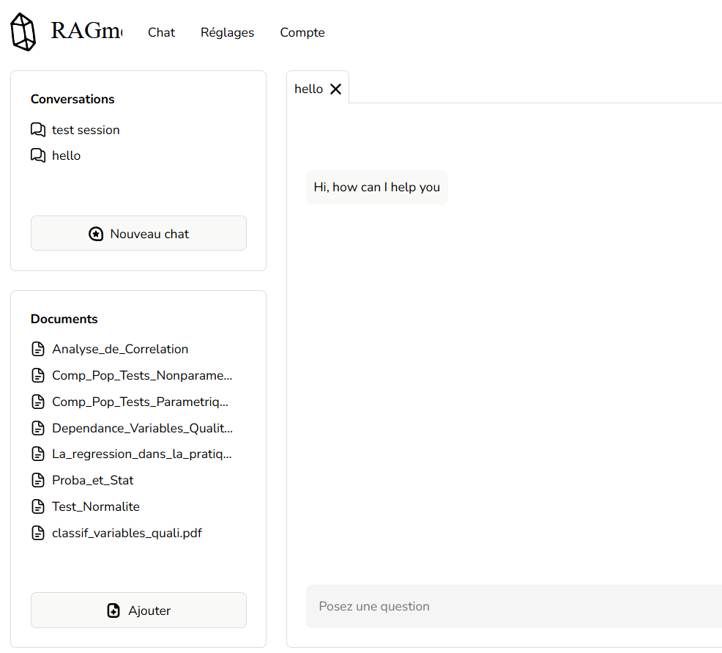
Présentation de l’app
Architecture de l’app
Architecture de l’app
Deuxième partie du TD
Architecture du projet
02 - RAGme/
run.py
app/
__init__.py
routes.py
ajax.py
models/
schémas/
database/
services/
rag/
parser/
templates/
static/
← Point d'entrée
← Factory create_app(), init services
← Blueprint "main" : route page (/)
← Blueprint "ajax" : API interne (/ajax/*)
← ORM SQLAlchemy
← Schémas Pydantic (détachés de la session)
← Gestion des connexions
← Logique métier
← Coeur du RAG
← Extraction de contenu
← Templates Jinja2
← CSS, JS, images

Slide 30
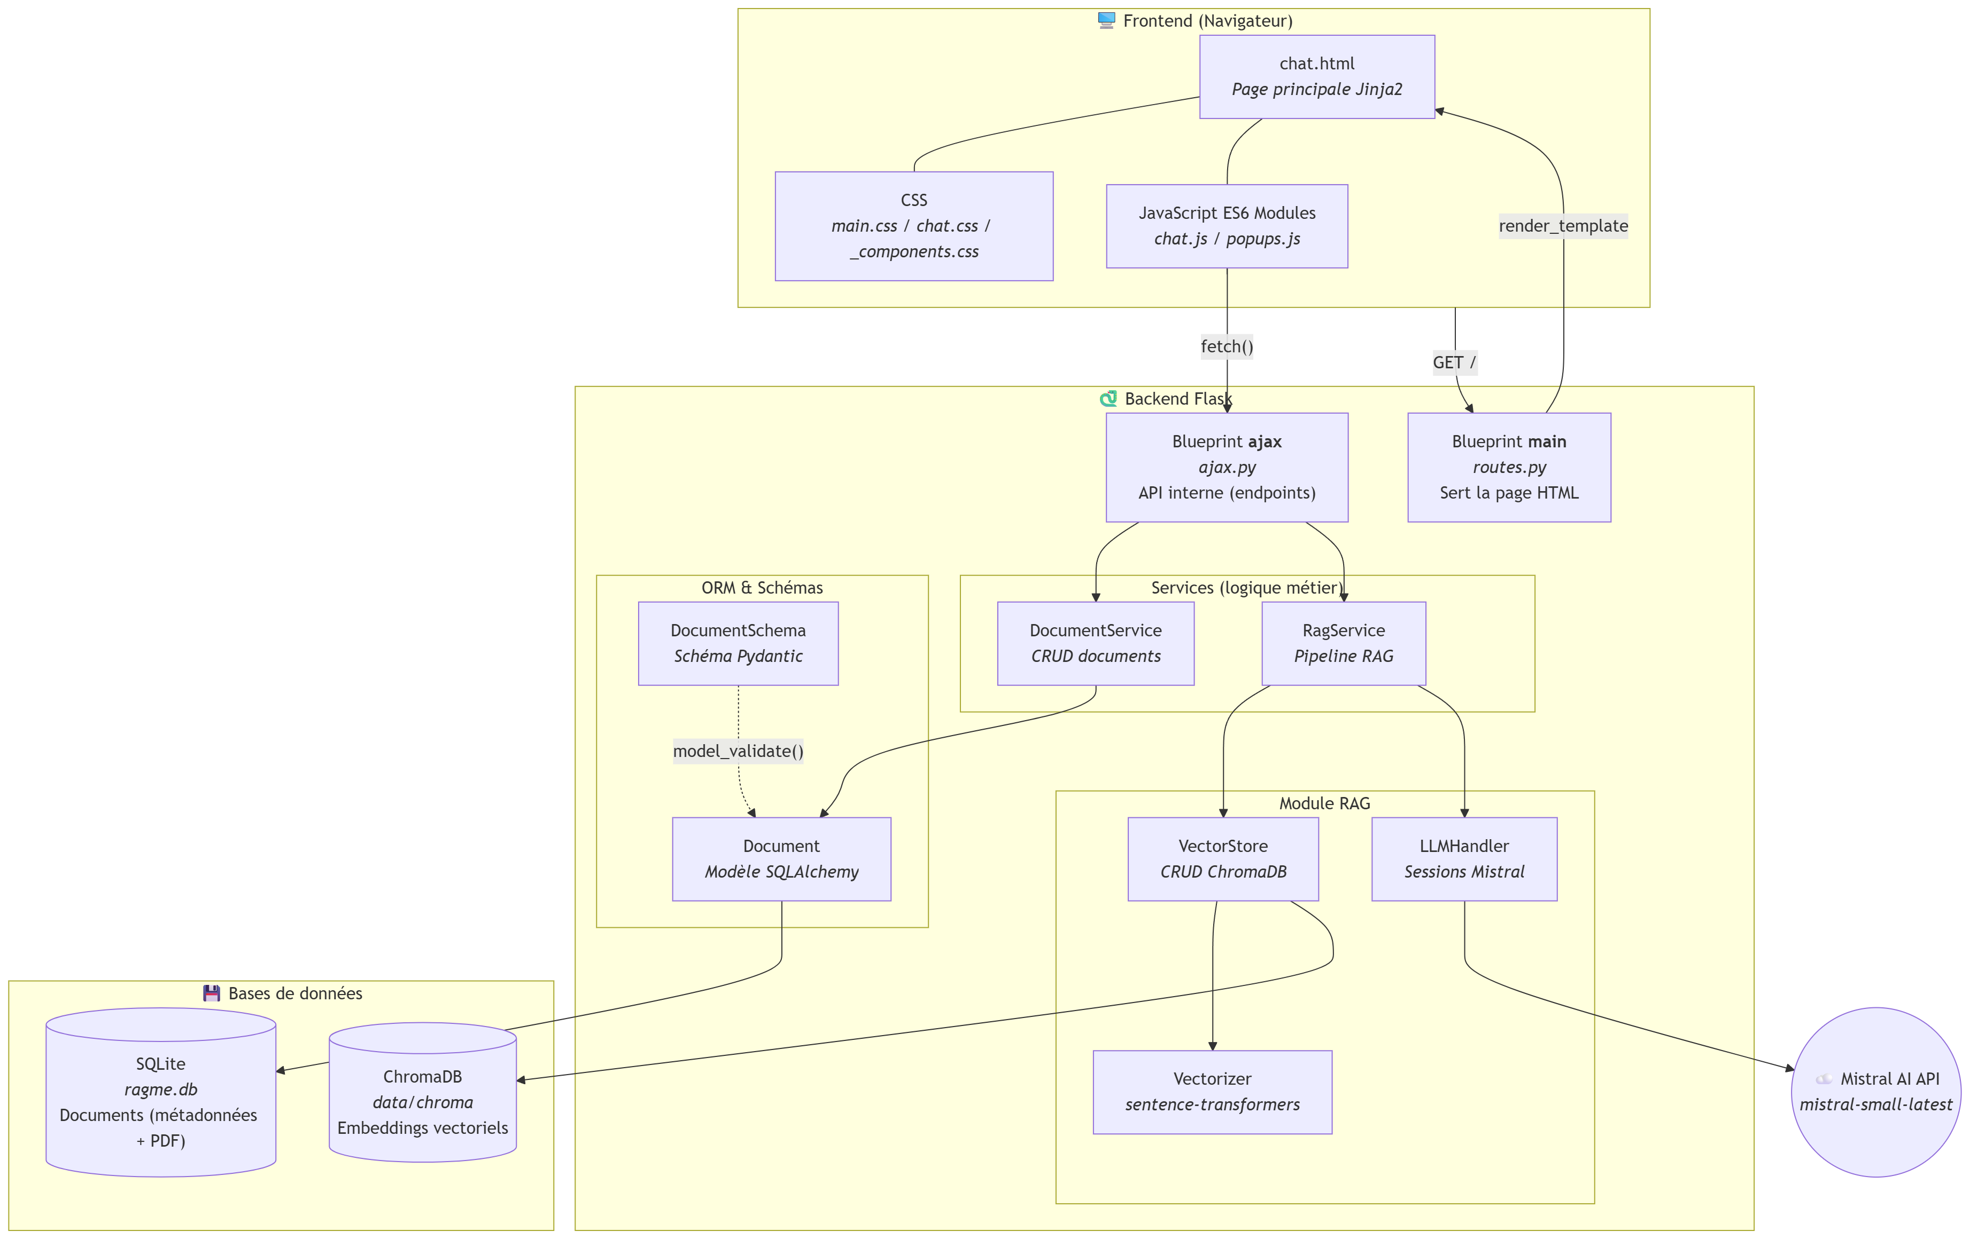
Présentation de l’app
Architecture de l’app
Architecture de l’app
Deuxième partie du TD
Front et Back Ends, BDD, routing

Slide 31
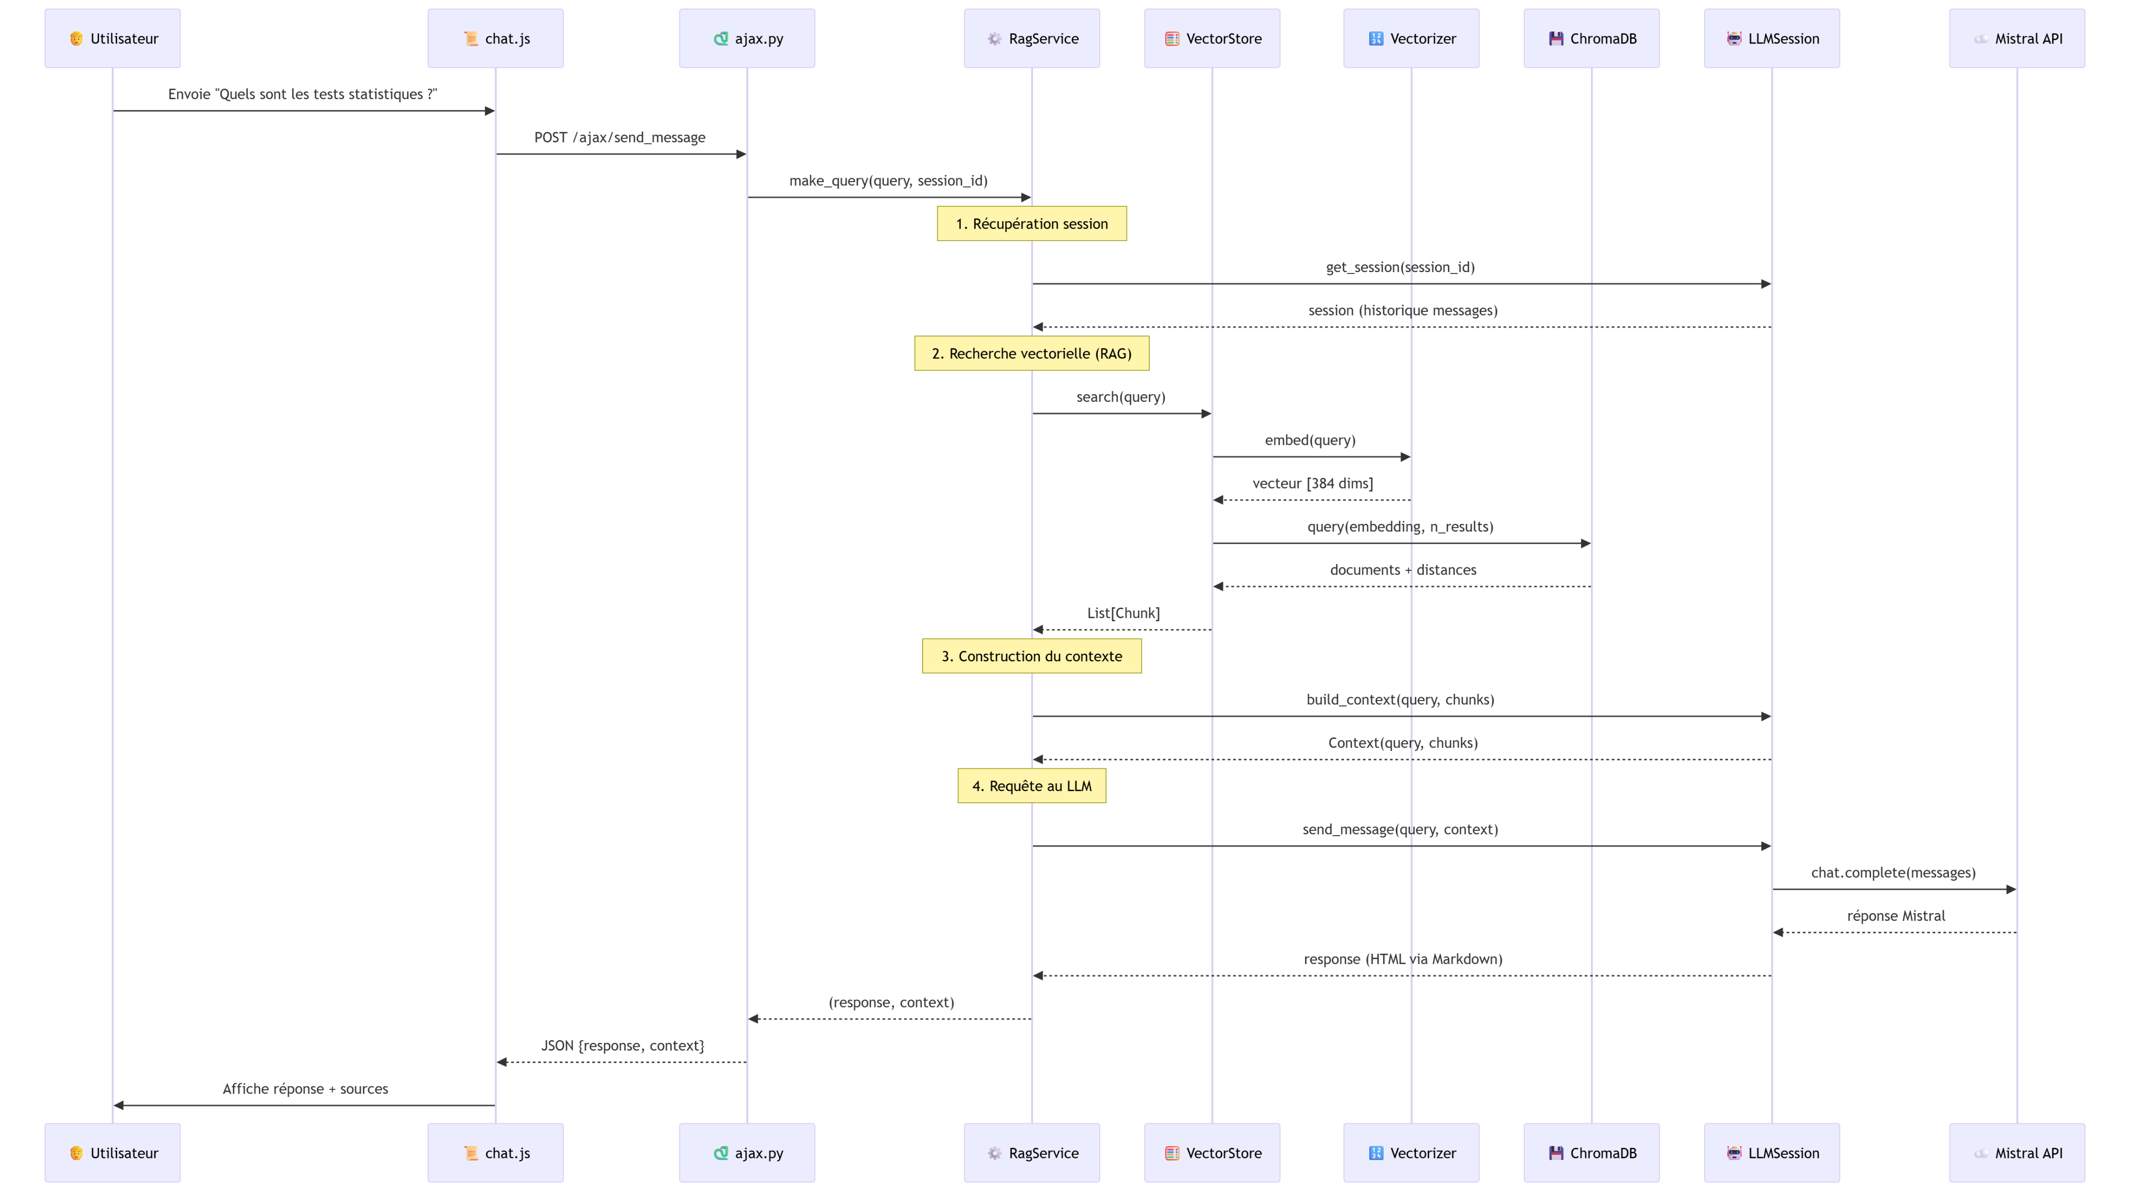
Présentation de l’app
Architecture de l’app
Architecture de l’app
Deuxième partie du TD
Front et Back Ends, BDD, routing

Slide 32
Présentation de l’app
Architecture de l’app
Deuxième partie du TD
Deuxième partie du TD
Implémentation guidée sur un projet à trous
Objectif : Compléter le projet à trous (40 questions/étapes)
Créer des routes
Configurer la base de données
Configurer les services pour la récupération des données
Communication API interne (AJAX) : lecture et écriture
Téléverser des fichiers

Slide 33
Merci de nous avoir écouté
Des questions ?
Au travail !

Slide 34
Annexes

Slide 35
Diagrammes UML RagMe
En grand

Slide 36

Pipeline RAG complète :
Du message à la réponse

Slide 37
Architecture globale de RagMe

Slide 38
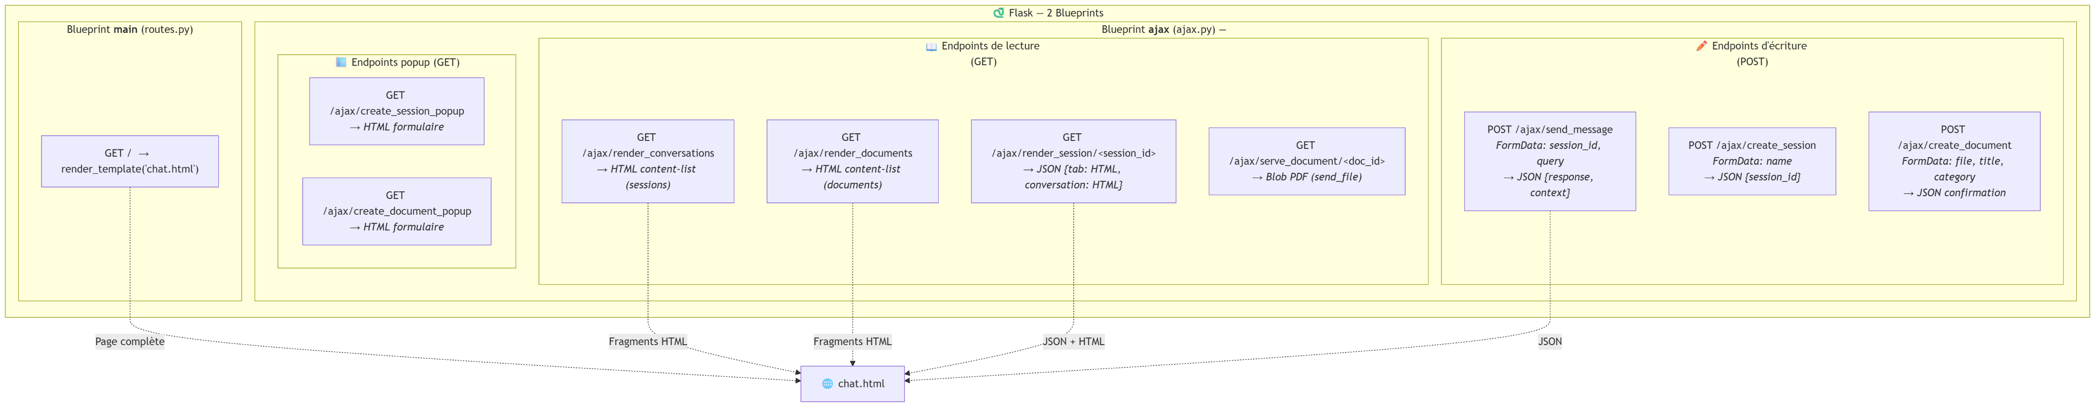
Toutes les routes de l’application

Slide 39
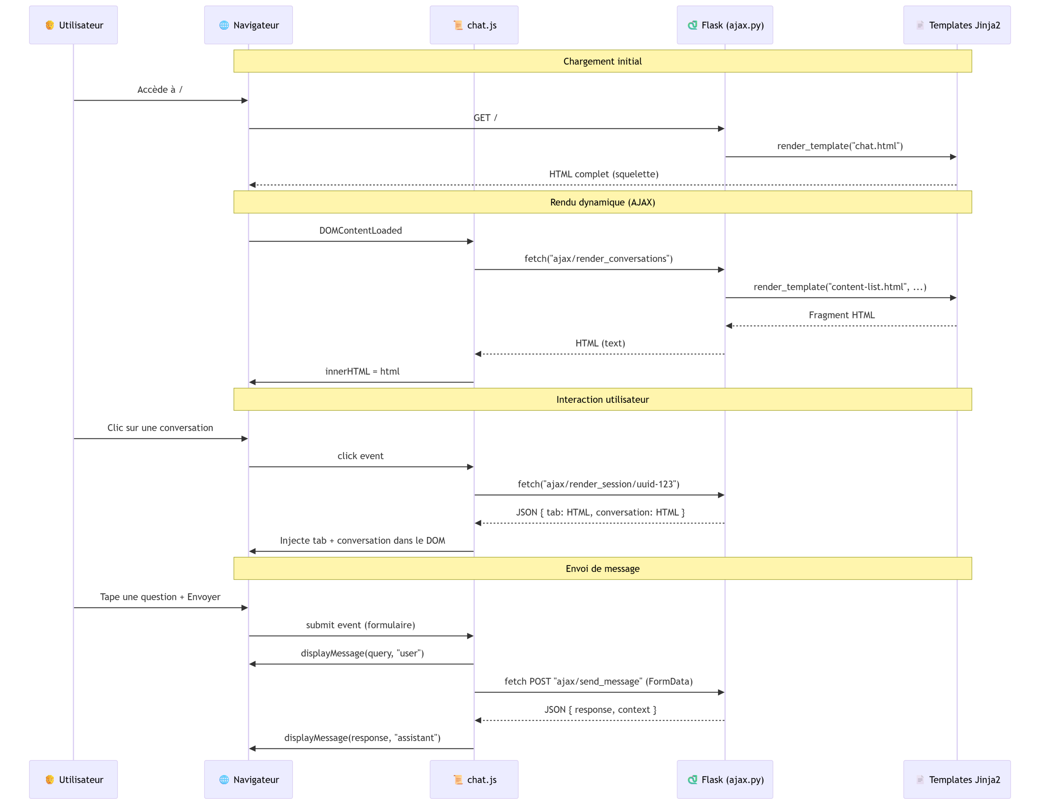
Communication FrontEnd BackEnd

Slide 40
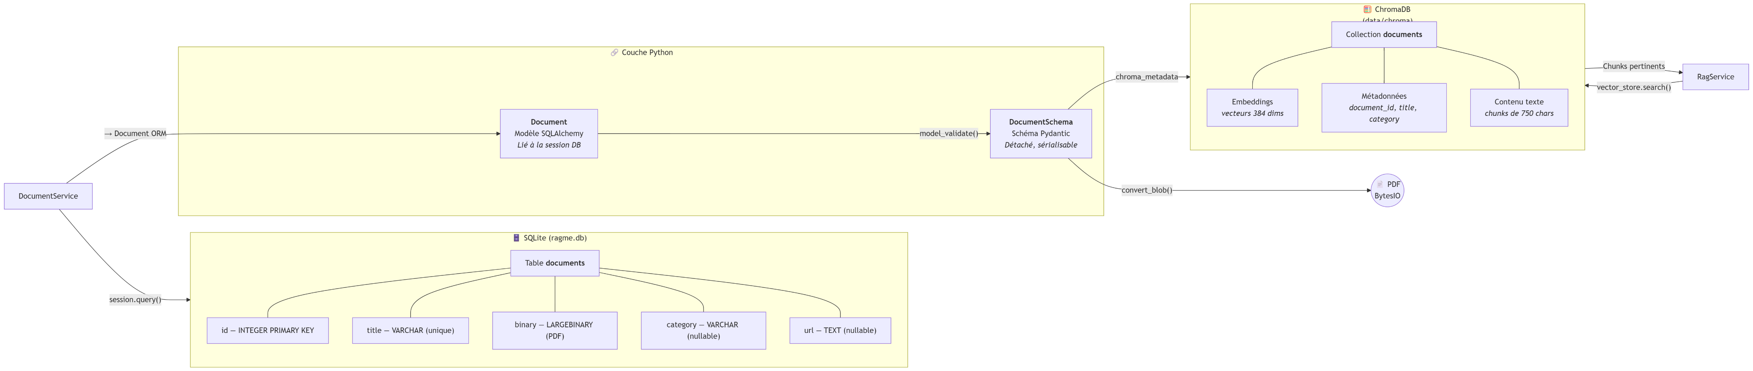
Base de données SQL + vectorielle

Slide 41
FIN

